Slide 1

CINCO PROPUESTAS LOW COST PARA OBTENER RECURSOS EN BIBLIOTECAS ECLESIÁSTICAS
Daniel Gil Solés
XI Jornadas Técnicas 2017
9-10 de marzo de 2017, Universidad Eclesiástica San Dámaso, Madrid

Slide 2
Nuestro punto de partida
Necesidad de obtener recursos económicos >> objetivo ineludible para todo gestor y responsable de estos equipamientos.
Aunque también lo es para el personal bibliotecario técnico.
En el ámbito eclesiástico, los costes de mantenimiento y los recursos necesarios para el funcionamiento diario de las bibliotecas suelen ser muy elevados.
Y al mismo tiempo, en general se dispone de pocos recursos económicos propios.

Slide 3
Objetivos
Esta ponencia pretende explorar cinco propuestas de bajo coste, low cost, que las bibliotecas eclesiásticas pueden desarrollar para tratar de obtener recursos y beneficios económicos sin necesidad de invertir grandes cifras de dinero.

Slide 4
1.
Venta de fondos duplicados, donaciones o de expurgos

Slide 5
¿Qué hacer con aquello que ya no queremos?
Podemos…
Hacer listados de duplicados o expurgos.
Mandarlos a listas (Iwetel…).
Esperar respuestas. Contestar.
Preparar paquetes
…
Todo este proceso conlleva un coste:
Tiempo
Esfuerzo
Control
Y además no suele ser muy efectivo.

Slide 6
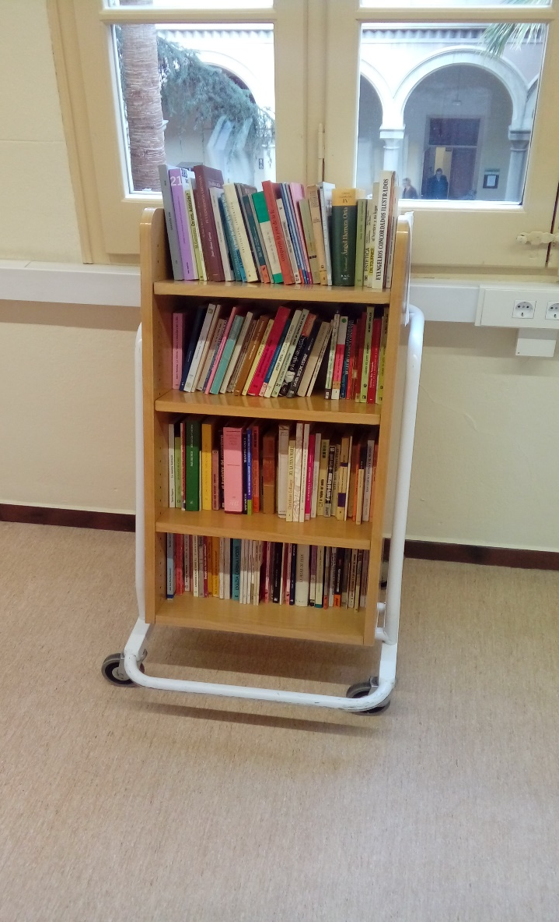
Una alternativa…
Libros a 1€
No obstante, es mejor encontrar un equilibrio.
Por ejemplo: encontrar “bibliotecas hermanas” a las que podamos transferir duplicados con un alto % de éxito.
Venta de libros duplicados, dados de baja, etc.
Venta de donaciones (previa autorización).
Carrito en la entrada de la Biblioteca.
A tener en cuenta: estas ventas tienen IVA.
Notes:
Por ejemplo, tenemos la Biblioteca Balmesiana
Coste: 0€
Beneficio bruto: 1€ por libro
Beneficio neto: 0,79€ por libro

Slide 7
2.
Apadrinamiento de libros para restaurar

Slide 8
Tú también puedes ayudar
Micromezenazgo para poder hacer frente a la restauración de libros > Grave problema en las bibliotecas eclesiásticas. Solos no podemos.
Siempre planificar: cómo lo hacemos, formas de pago, qué restauramos, comunicación y márqueting, etc. > Trazar un plan, siempre: con la máxima transparencia.
¿Qué se consigue?
Mayor implicación emocional por parte de los usuarios > Orgullo.
Mayor conciencia del estado del fondo > necesidad de restauración.
Éxito compartido.
Posicionar a la Biblioteca.
Siempre, siempre, siempre:
Reconocimiento a los benefactores.
Dar las gracias.
Dar premios.
Notes:
Cómo lo ejecutamos: por ejemplo, no restauramos hasta que tenemos todo el importe necesario.
Coste: 0€ = un apartado específico en nuestra web
Beneficio: 0€. No ganamos nada, puesto que aquello que deberíamos haber invertido en la restauración ya ha salido de las aportaciones obtenidas.

Slide 9
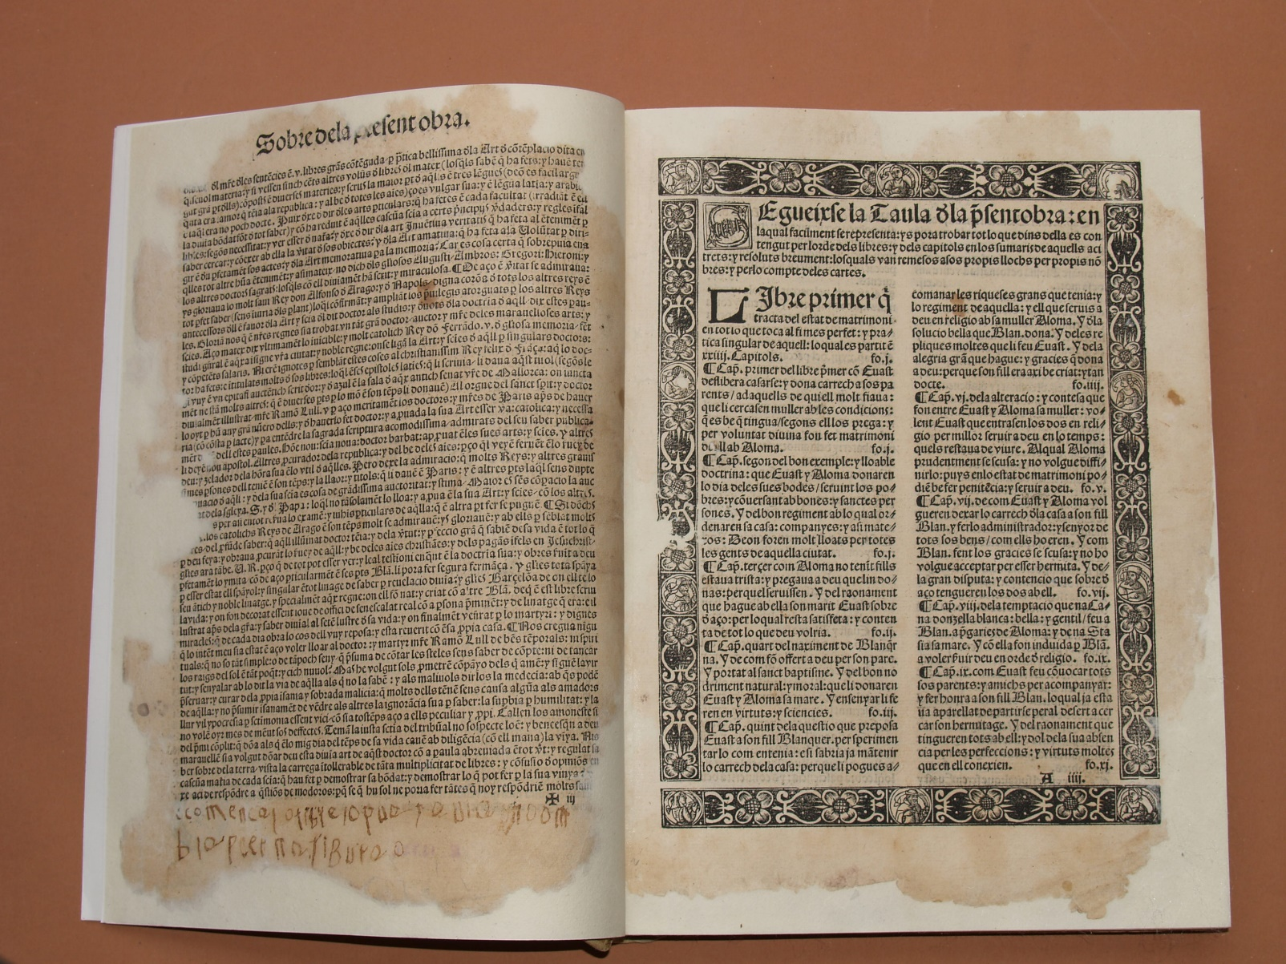
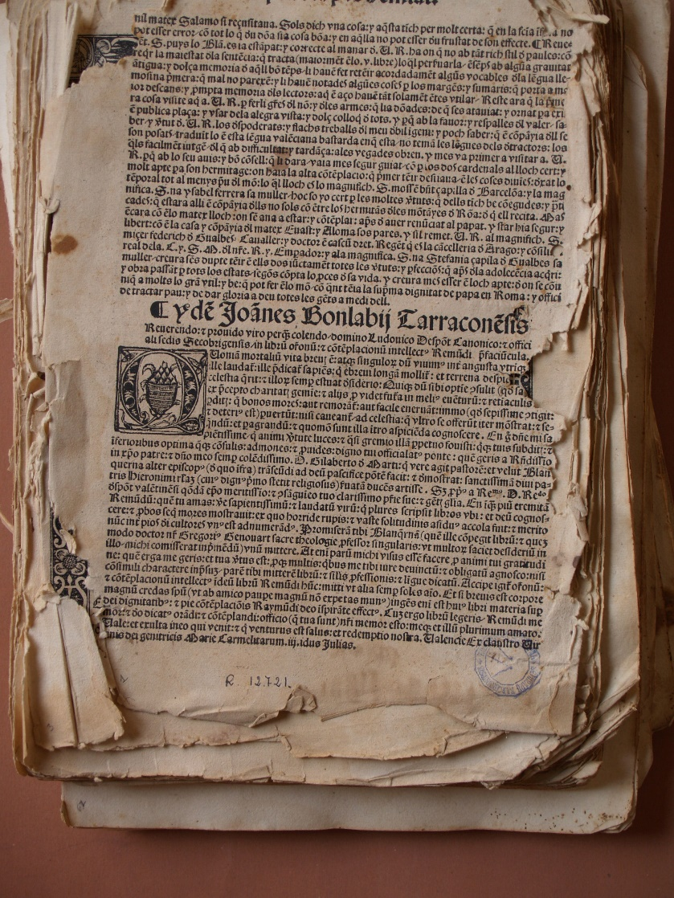
Para pasar…

Slide 10
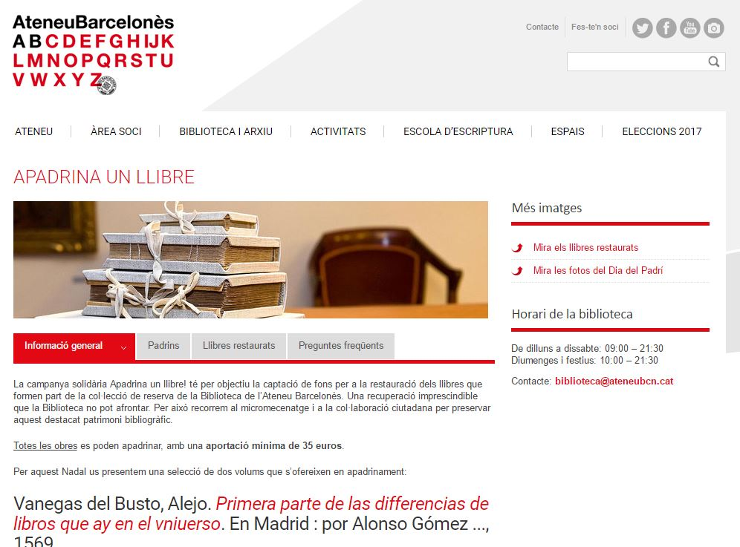
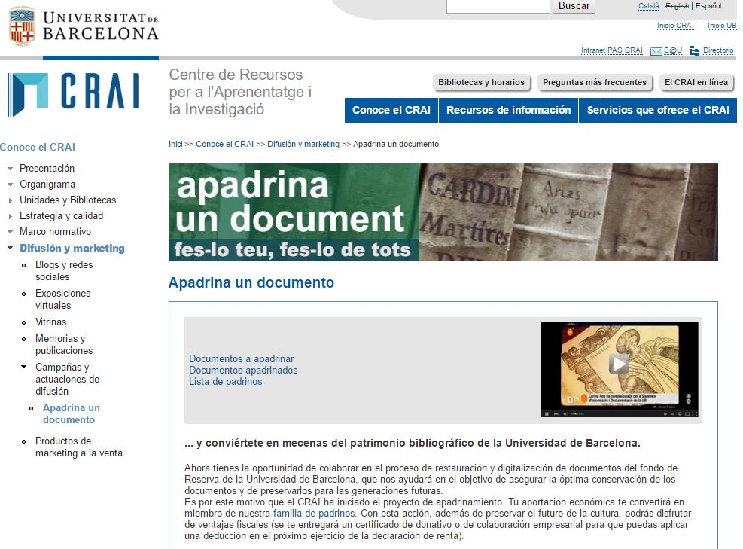
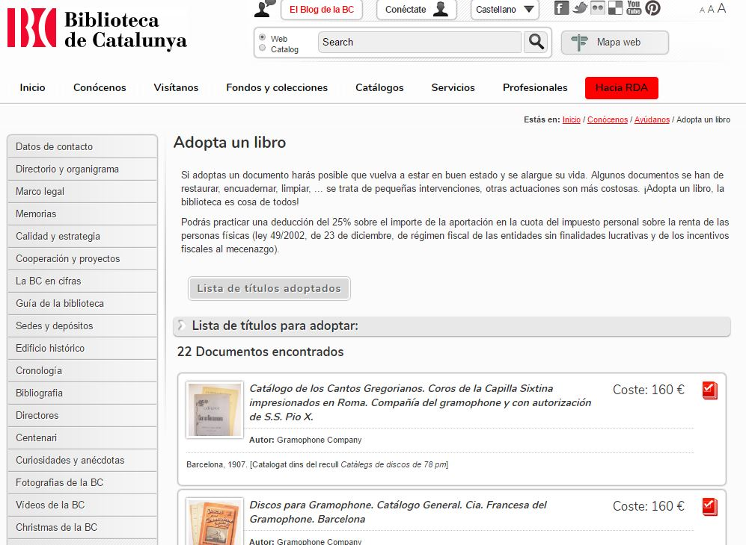
Ejemplos

Slide 11
3.
Creación de bibliotecas digitales propias

Slide 12
Digitalizar para preservar y difundir
Hay que tener claro:
¿Qué fondo digitalizamos?
¿Cómo lo digitalizamos? > formatos, calidad, marcas de agua, márgenes, etc.
Sobretodo: ¿Qué modelo de negocio usamos? >
  Baja resolución gratis y cobrar por alta resolución.
  Sólo una muestra.
Costes:
Alojamiento web: unos 120€/año en EUA, con espacio de disco y ancho de banda ilimitados.
Programas libres, p. ej. Omeka > con una amplia comunidad que lo mantiene y desarrolla.
Notes:
Costes:
Alojamiento web: podemos encontrar servicios en Estados Unidos por unos 120€ al año, con espacio de disco y ancho de banda ilimitados.
Coste del programa: 0€ si usamos programas libres, pero con una amplia comunidad que lo mantiene y desarrolla, como por ejemplo Omeka.

Slide 13

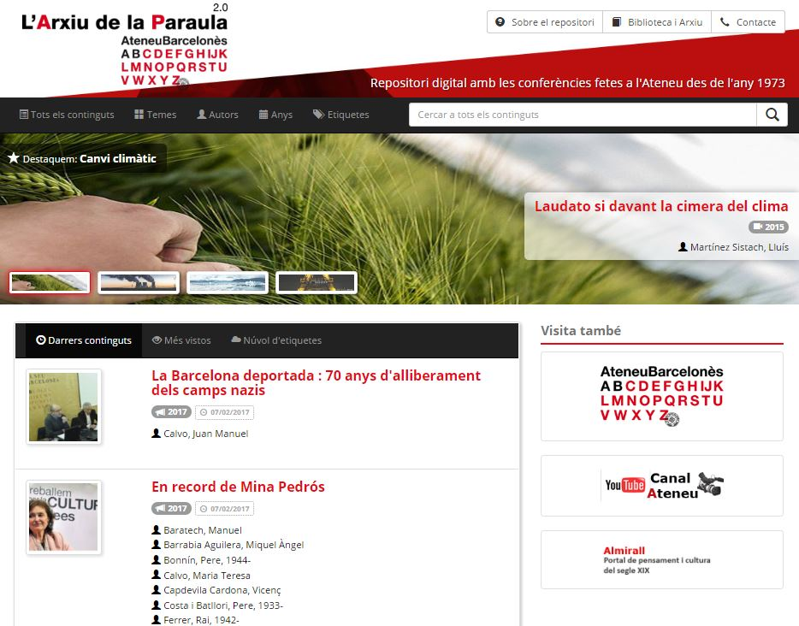
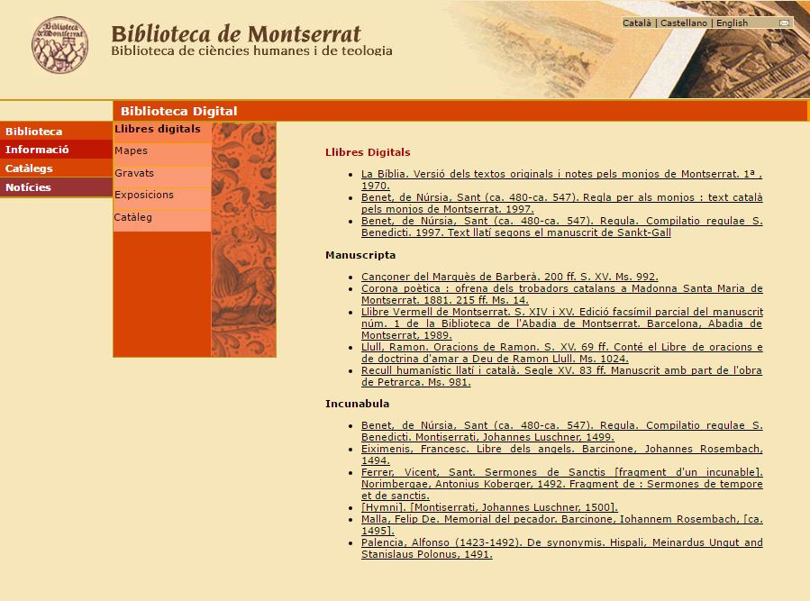
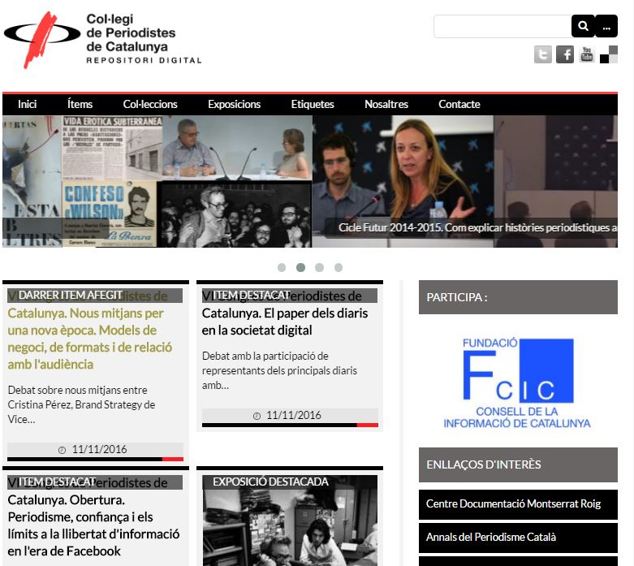
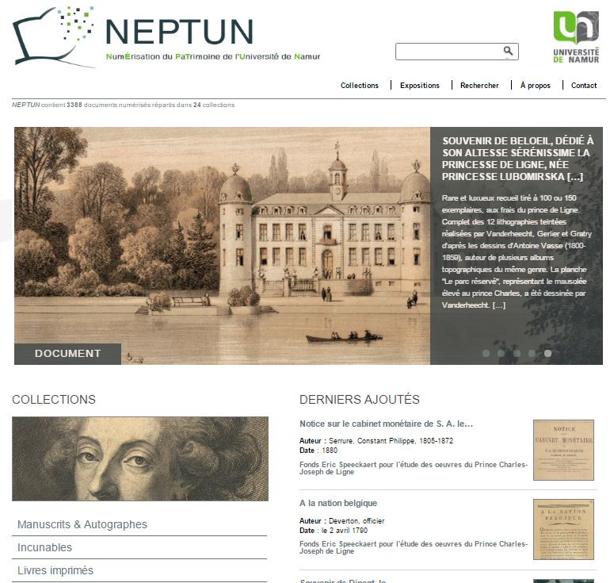
Ejemplos
Notes:
Pocos ejemplos en España
Biblioteca de Montserrat: no está en Omeka

Slide 14
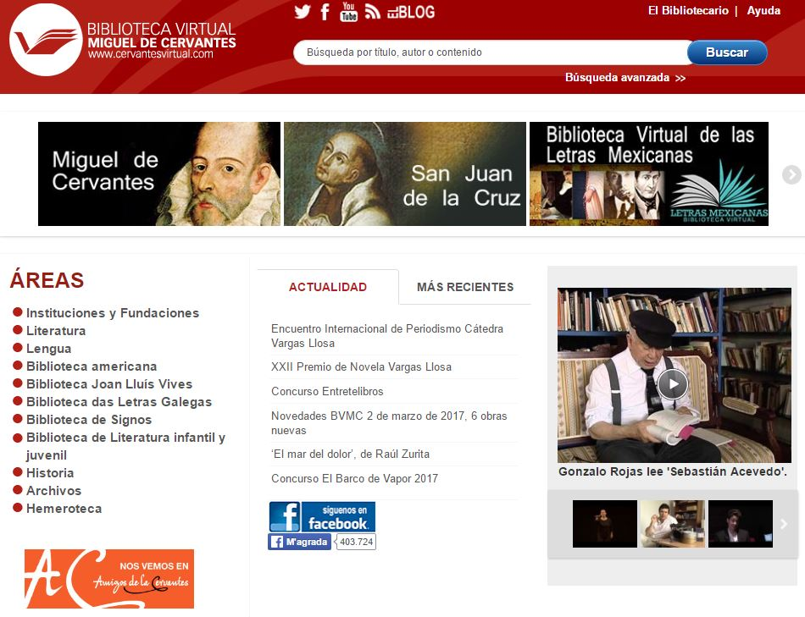
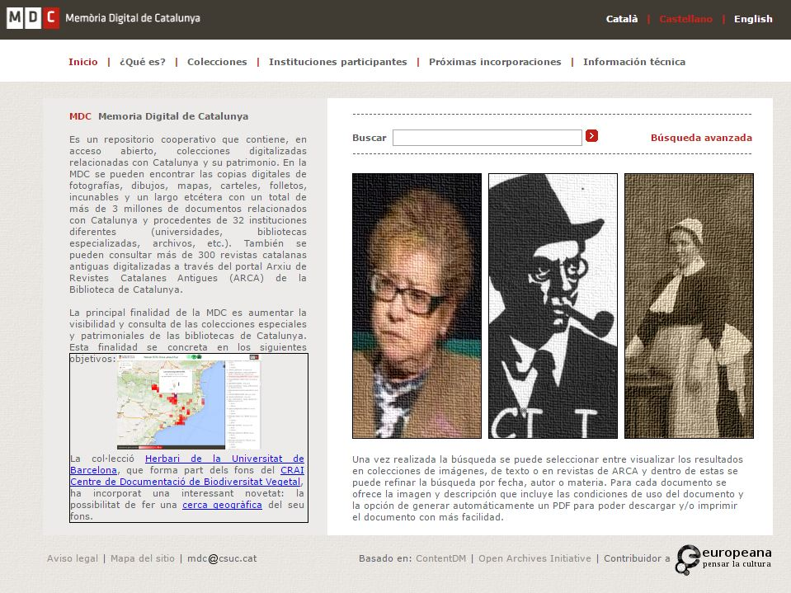
Aunque por supuesto también debemos estar presentes en:
Es importante el trabajo cooperativo.
La utilidad social de nuestros centros.
El patrimonio colectivo que guardamos y conservamos.
Retorno social.

Slide 15
4.
Cobrar por el carnet de usuario

Slide 16

El carnet de usuario como elemento de valor y de responsabilidad
No somos bibliotecas públicas > Somos bibliotecas patrimoniales, privadas.
Con fondos valiosos, especializados y muchas veces únicos.
Cobrar para poner en valor estos fondos.
Cobrar para co-reponsabilizar a nuestros usuarios.
Notes:
En 2016, usuarios externos de la biblioteca, casi 1.000€ de ingresos.
Coste del carnet para la Biblioteca: 1,5€
Coste carnet usuario externo: 20€
Beneficio bruto: 18,50€
Beneficio neto: 14,64€

Slide 17
5.
Incorporarse a WorldCat

Slide 18
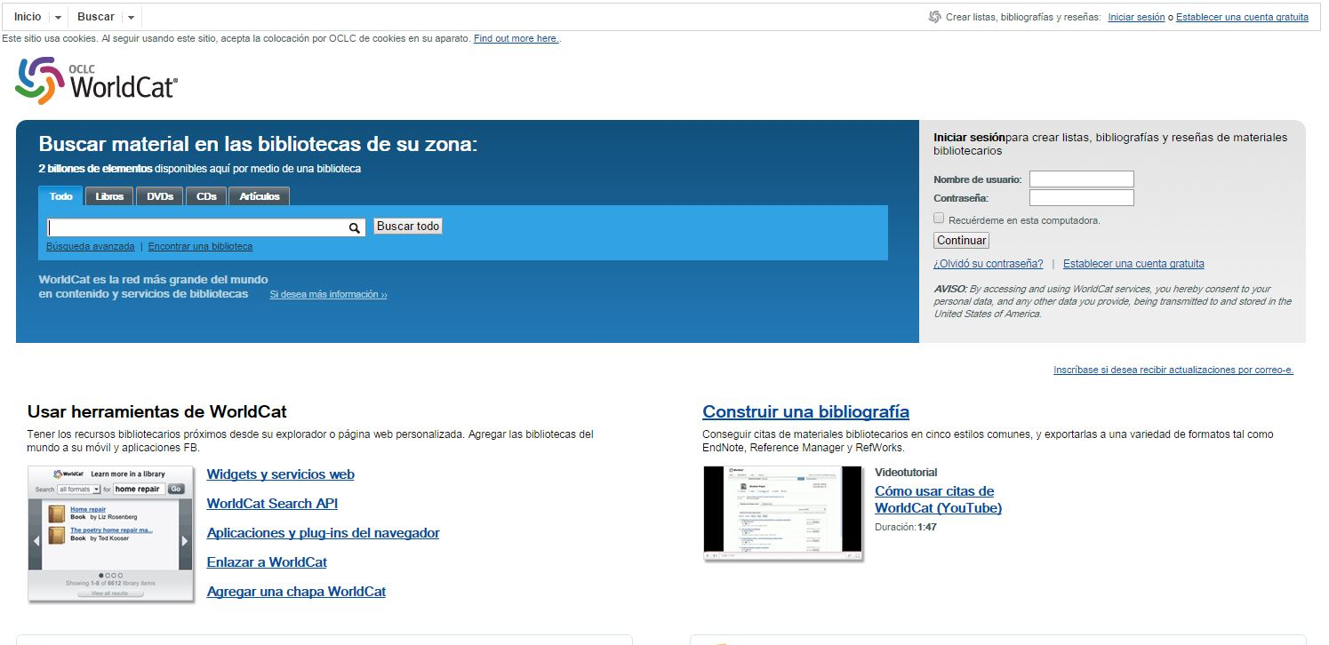
Visibilidad mundial
Ampliamos nuestros usuarios potenciales > universidades e instituciones de EUA.
Préstamos y reproducción de documentos.
Fondos eclesiásticos europeos y españoles, muy valorados y demandados en EUA.
Cada institución marca sus propias tarifas, su ritmo de préstamos/reproducción, etc.
Panel de control: gestión de peticiones, presupuestos, control del gasto/saldo, etc.
Notes:
Pressupuesto según número de usuarios de la institución. A més usuarios, más caro es.
Para unos 1.000 usuarios :
2.614€ la suscripción anual a Worldcat.org con 4 cargas al año de registros.
542€ para el ILL que incluye hasta 100 peticiones de PI a otras bibliotecas. La recepción de solicitudes de préstamo/reproducción es gratis.
La clave está en establecer tarifas que permitan recuperar la inversión.

Slide 19
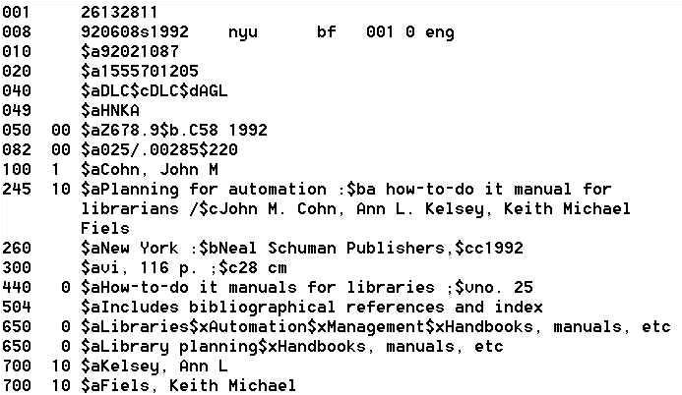
Algunos requisitos…
Para OCLC…
Catálogo de la Biblioteca debe estar en MARC21.
I personalmente…
El catálogo debe estar en perfecto estado (evitar fichas mal catalogadas, incompletas, duplicados, etc…) > Mala imagen.
Ofrecer la máxima información posible (títulos uniformes, notas de contenido, todos los autores, etc.) > Somos excelentes.
Notes:
Pressupuesto según número de usuarios de la institución. A més usuarios, más caro es.
Para unos 1.000 usuarios :
2.614€ la suscripción anual a Worldcat.org con 4 cargas al año de registros.
542€ para el ILL que incluye hasta 100 peticiones de PI a otras bibliotecas. La recepción de solicitudes de préstamo/reproducción es gratis.
La clave está en establecer tarifas que permitan recuperar la inversión.

Slide 20
Bibliografía
Alcaraz Martínez, Rubén. “Omeka: exposiciones virtuales y distribución de colecciones digitales”. En: BiD, n. 28 (junio 2012) <http://bid.ub.edu/28/alcaraz2.htm> [Consulta: 02/03/2017]
La UB pone en marcha un programa de apadrinamiento para restaurar las joyas de su biblioteca. <http://www.ub.edu/web/ub/es/menu_eines/noticies/2014/01/018.html> (16/01/2014) [Consulta: 02/03/2017]
Marquina, Julián. “Las bibliotecas buscan nuevas formas de financiación e ingresos”. En: Biblogtecarios (7 de noviembre de 2012) <http://www.biblogtecarios.es/julianmarquina/las-bibliotecas-buscan-nuevas-formas-de-financiacion-e-ingresos/> [Consulta: 02/03/2017]
Novelle, Laura. “Fundraising en bibliotecas”. En: Biblogtecarios (31 de octubre de 2016) <http://www.biblogtecarios.es/lauranovelle/fundraising-en-bibliotecas/> [Consulta: 02/03/2017]
Pérez López, Agustín. Introducción a la captación de Fondos. Madrid: Asociación Española de Fundaciones, 2006. 110 p. ISBN 8461144120
Server-Sastre, Adán; Vicente-Hernández, Lluís. “Apadrina un llibre!, captar fondos generando experiencia”. En: 2as Jornadas Valencianas de Documentación, Valencia, 17-18 de octubre de 2013
Vicente, Lluís. “No són els diners: és la relació! La captació de recursos per a professionals de la informació”. En: Ítem, n. 61 (2016), p. 79-104

Slide 21
Muchas gracias
http://www.bibliotecaepiscopalbcn.org
info@bibliotecaepiscopalbcn.org
@BiblioEpiscopal

